Slide 1
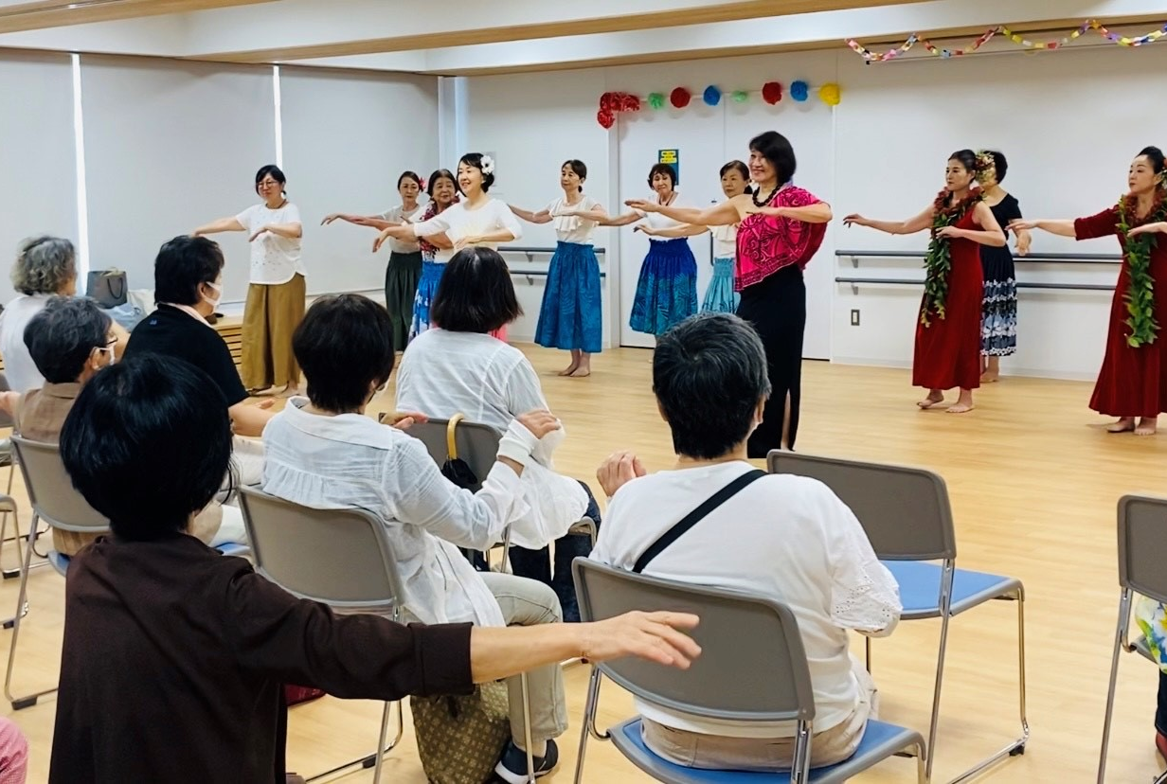
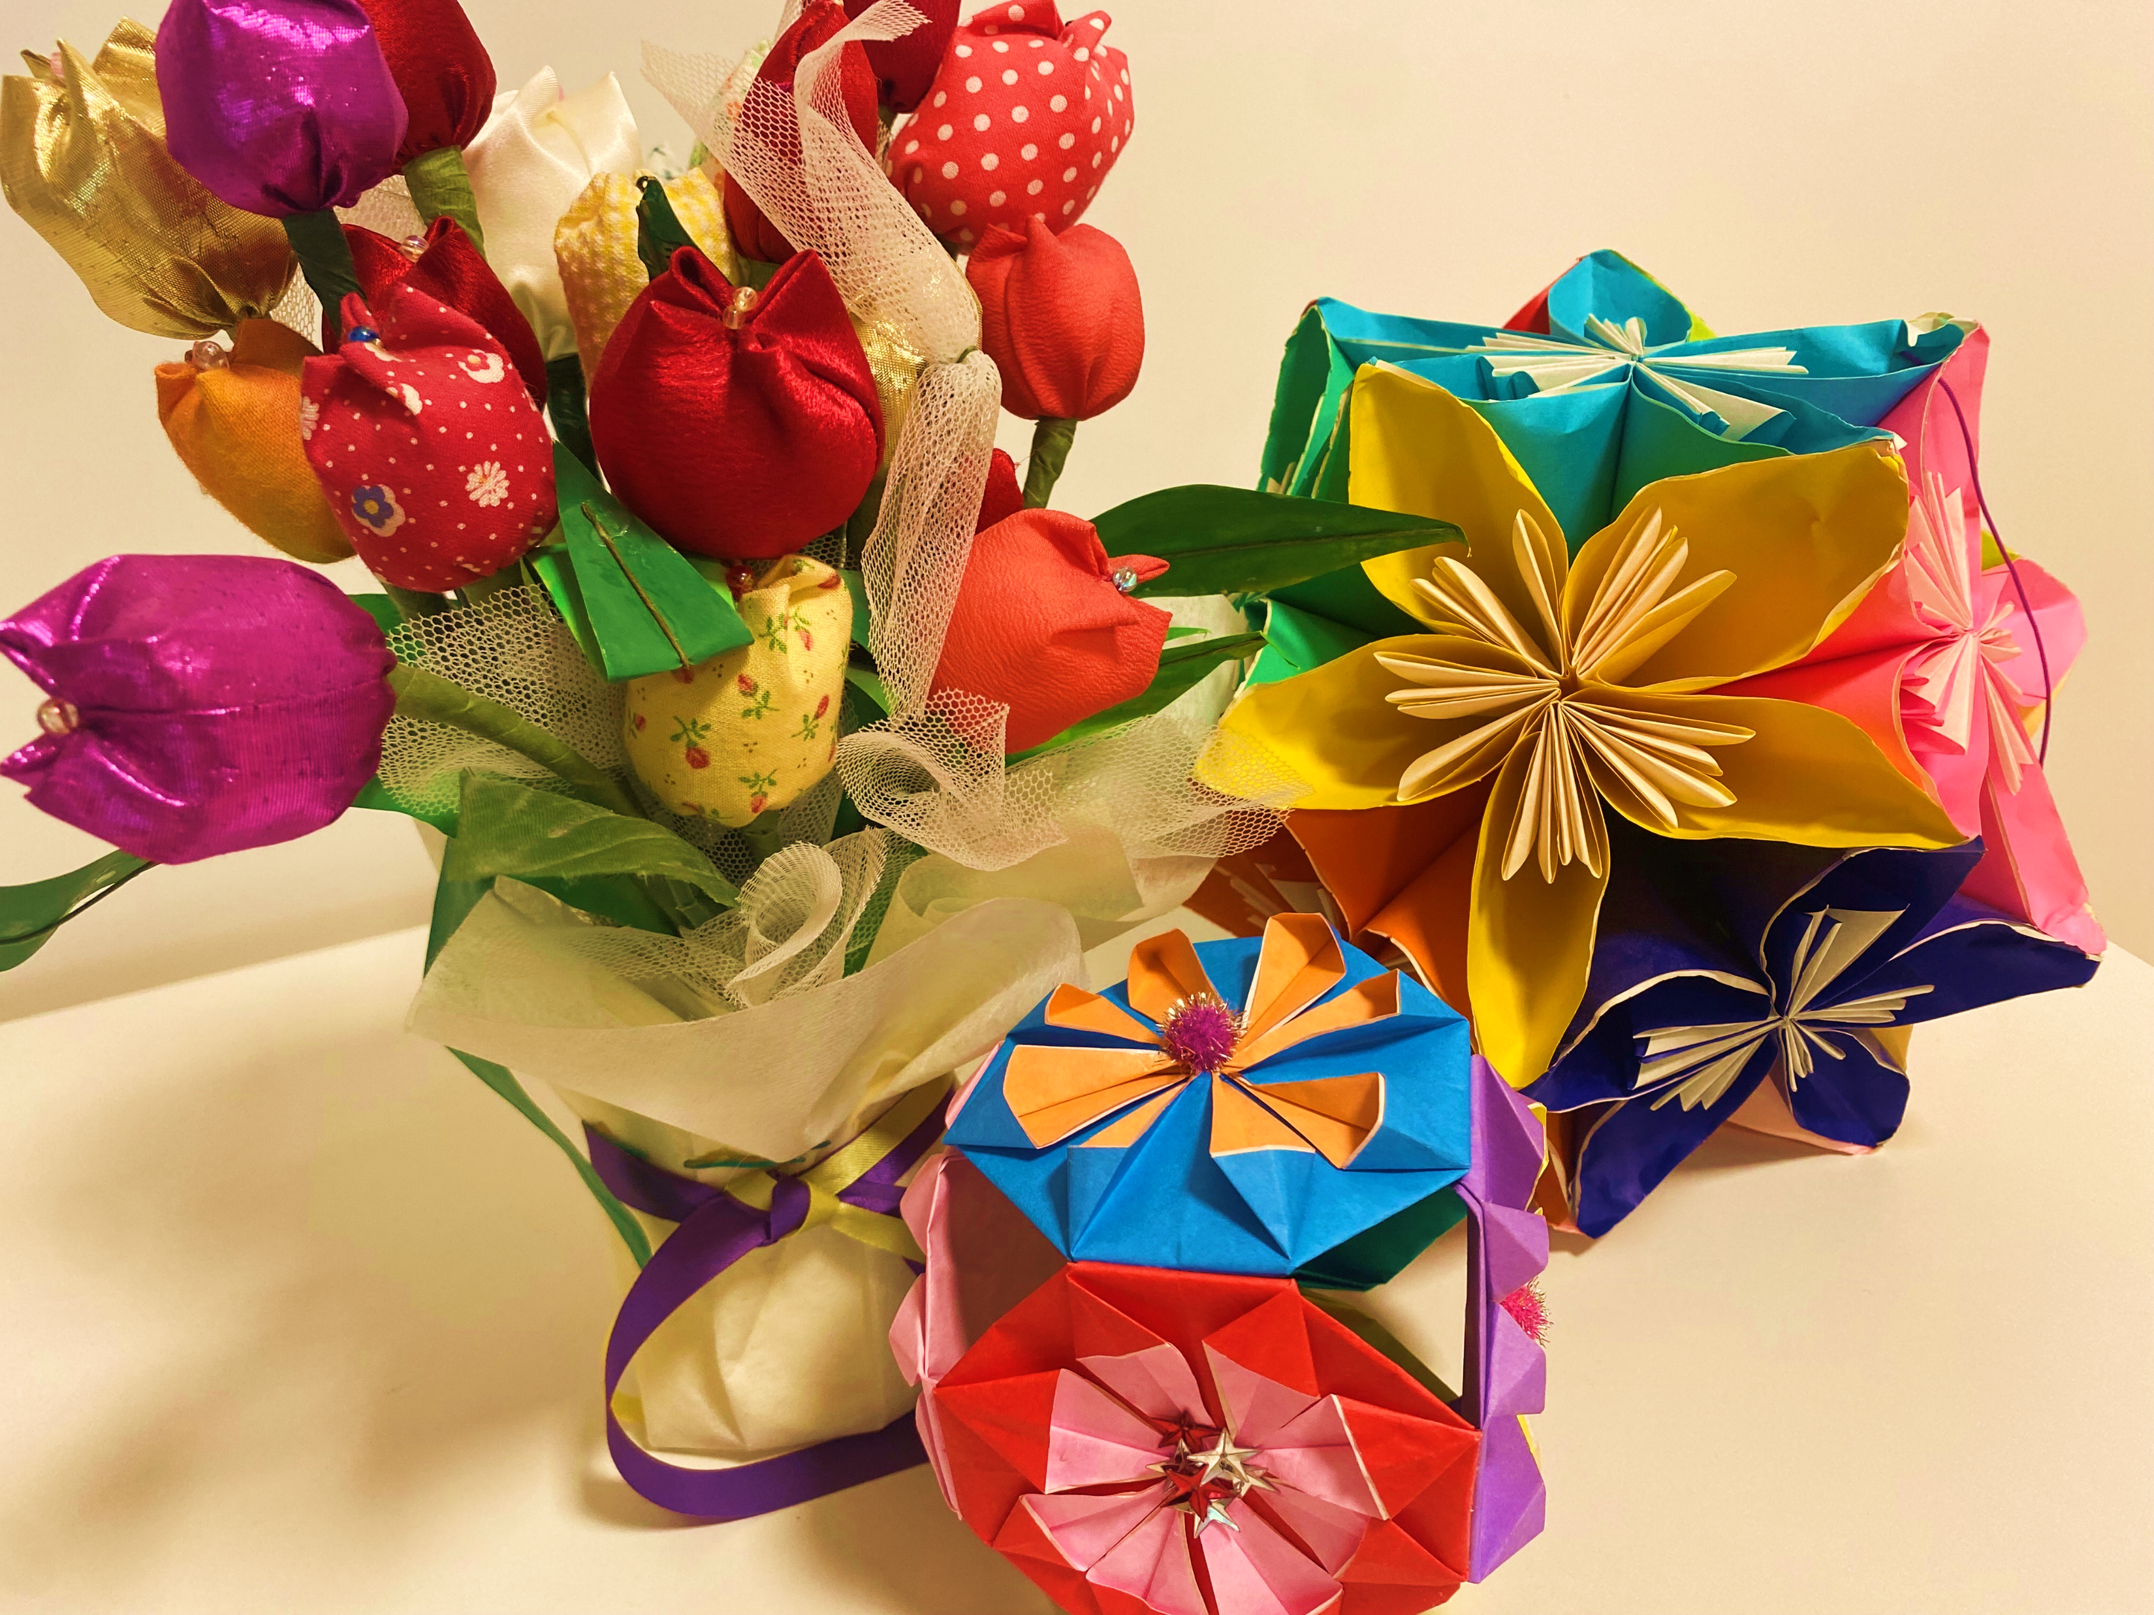
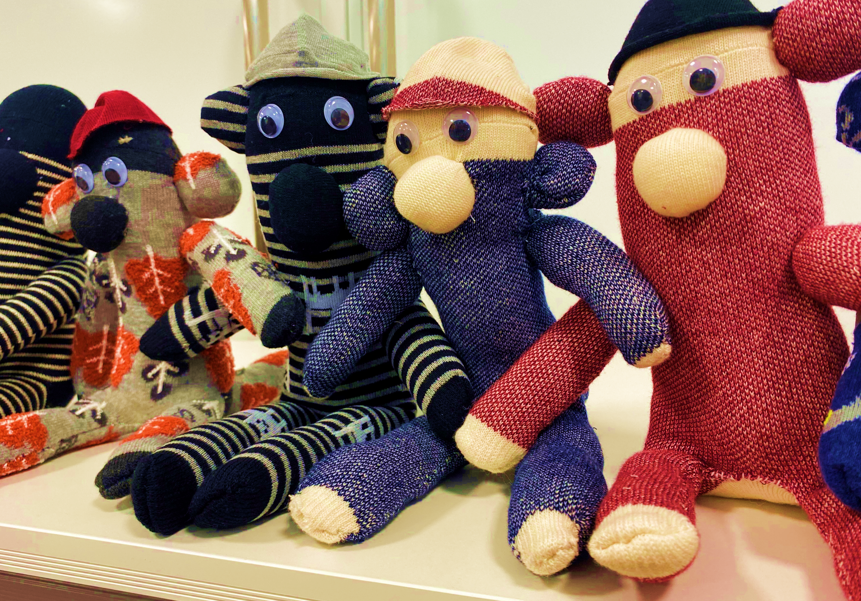
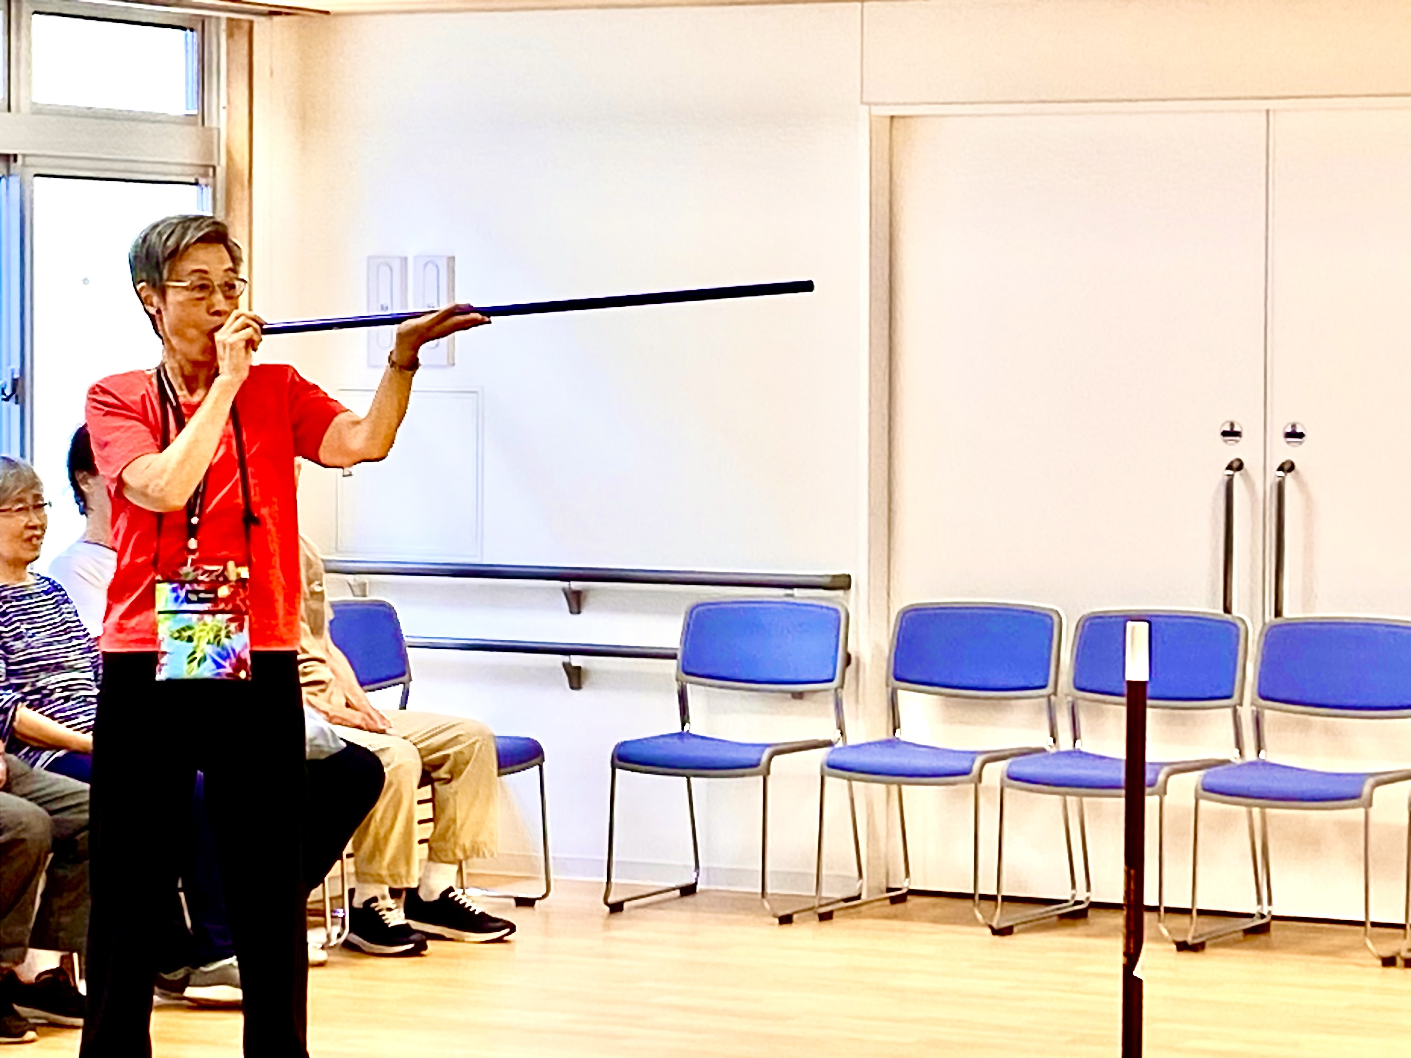
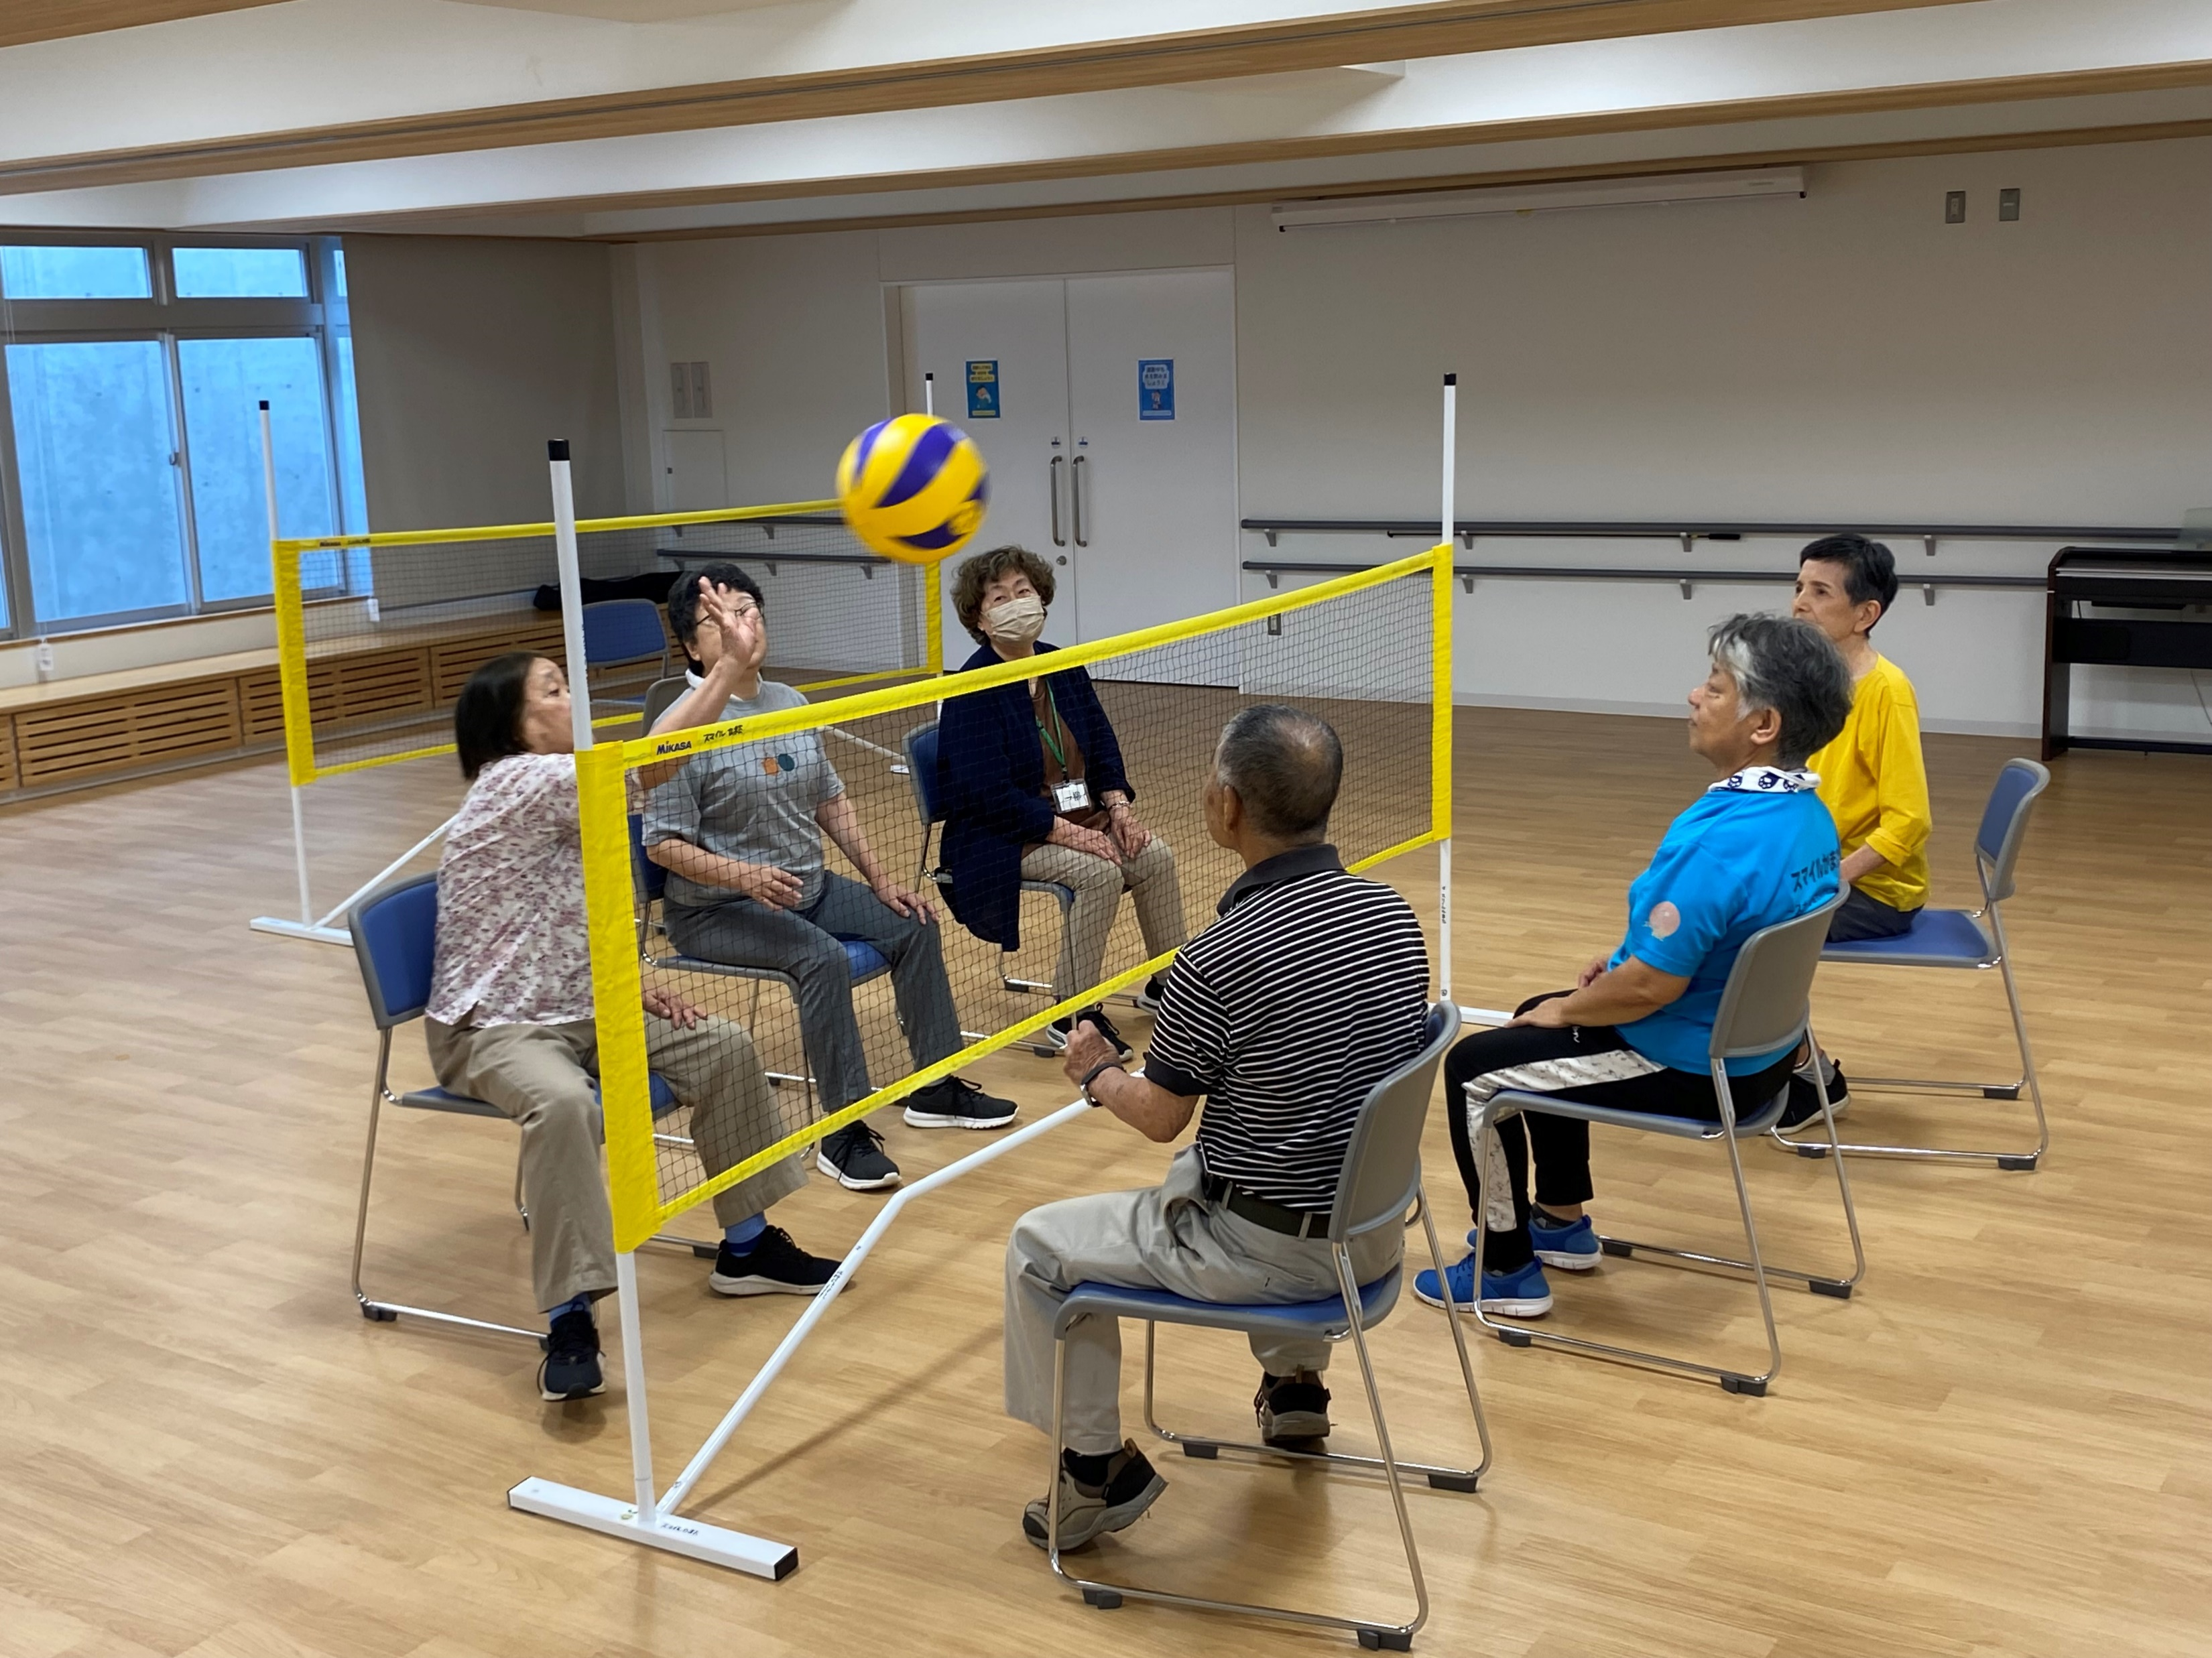
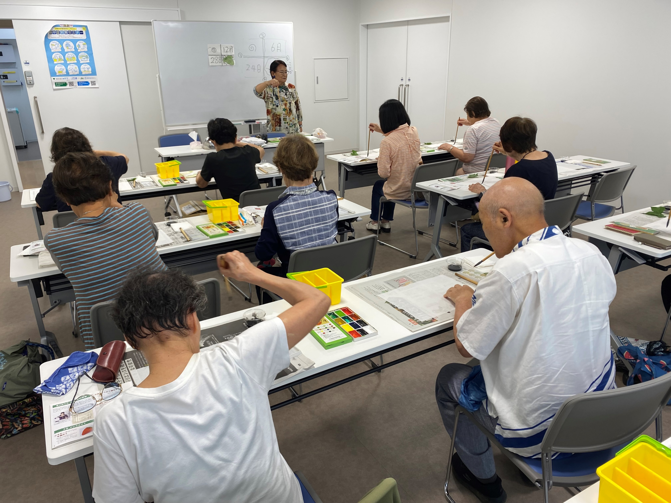
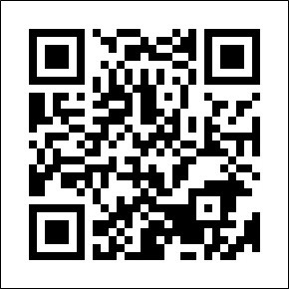
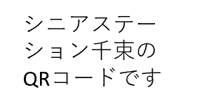
シニアステーション千束だより
No.2 2024年 秋号
シニアステーション千束
〒145-0062 大田区北千束2-35-8
TEL 03-6451-7660
senzoku-st@ota-senzoku.jp
陽のあたる坂道
～シニアステーション千束の敬老祭～
シニアステーション千束は60歳以上の方にご利用頂ける、活動の場です。
去る9月13日、14日にシニアステーション千束で敬老祭を行いました！
その中でフラダンス発表会が開催されました。
シニアステーション千束のフラダンス教室に通われている方々、
シニアステーション田園調布のフラダンス教室に通われている方々、
フラダンス教室の伊藤先生とそのお友達の方々が、日ごろの成果を
発表されました。
最後には見に来られている方々も一緒に「ふるさと」に合わせて
フラダンスを行いました。
フラダンス発表会
作品展では地域の方々が作成された作品やシニアステーション千束で
開催している手作業系講座で制作
した「靴下人形」や「絵手紙」
「やさしい折り紙」の作品を展示
いたしました
どの作品も個性豊かで、見学に来られた皆様も作品の丁寧さや可愛さに感心されていました
作品展
靴下人形
運動系プログラム
「骨盤底筋体操ヨガ」
「スポーツ吹き矢」「ボッチャ」
「みんなの健康体操」
「プリベンションダンス＆椅子ヨガ」
「呼吸を深めるやさしい椅子ヨガ」
「ズンバゴールド」「フラダンス」
「ラジオ体操・棒体操」
「ゆるゆるストレッチ」
「四つ葉のクローバー」
「手のひら健康バレー」
「カムカム体操」「わのわ健康体操」
シニアステーション千束では
毎日様々な
プログラムを開催しております
見学随時受付中！
スポーツ吹き矢
文化系プログラム
「メロディで世界一周」
「懐かしの歌を歌いましょう」
「音楽療法士と歌おう」
「脳トレ講座」「朗読、声出し」
「げんごろう式健康朗読講座」
「チョコット英会話」
「楽しい絵手紙」
「素敵なおりがみアート」
「切手整理ボランティア」
「楽しいコーラス」など
手のひら
健康バレー
絵手紙教室
各プログラムのお申し込みは原則シニアステーション千束での
来所での申し込みになります。
令和6年１月にオープンしてもうすぐ一年が経ちます。
たくさんの地域の方々に参加して頂きありがとうございます。
これからももっと地域の方々に楽しんで頂けるプログラムを開催いたします。
今後ともよろしくお願いいたします。

